Slide 1
Дипломная работа по теме:
«Построение и обучение условной генеративной состязательной сети (cGAN) для задач трансляции изображений»
Группа DS-22
СТУДЕНТ
КОНСТАНТИН ТОМИЛОВ
ПРЕПОДАВАТЕЛЬ
НАТАЛЬЯ БАДАНИНА

Slide 2
Содержание
1
Постановка задачи
2
Анализ
3
Методика решения
4
Результаты
5
Выводы и заключения

Slide 3
Постановка задачи
1

Slide 4
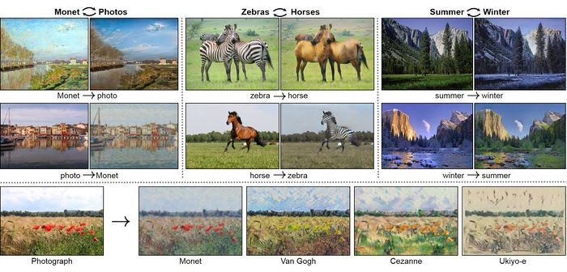
Трансляция изображения
Трансляция изображения (англ. Image-to-image translation) – это задача из области компьютерного зрения, цель которой состоит в том, чтобы научиться строить соответствия между входным и выходным изображениями, используя тренировочные данные

Slide 5
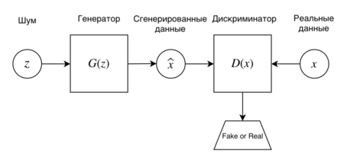
GAN – генеративные состязательные сети
Впервые такие сети были представлены Иэном Гудфеллоу в 2014 году.
Задачей GAN является классифицировать изображение как «настоящее» или «поддельное», одновременно тренируя генеративную модель, чтобы минимизировать эту функцию.

Slide 6
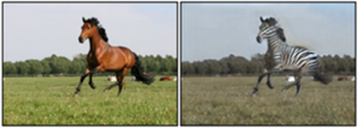
Различные виды GAN
• CycleGAN: меняет изображения c одного домена на другой, например, лошадей на зебр;
• SRGAN: создает изображения с высоким разрешением из более низкого разрешения;
• StackGAN: создает изображения по заданному тексту;
• MidiNet: генерирует последовательность нот, таким образом, создает мелодию.
1

Slide 7
Задача:
построение и обучение условной генеративной состязательной сети (cGAN – Conditional Genereative Adversarial Nets) для трансляции изображений с семантической окраской (Pix2Pix)
Цель:
глубокая нейронная сеть способна выполнять задачи построения реалистичных изображений из семантических изображений с приемлемым результатом

Slide 8
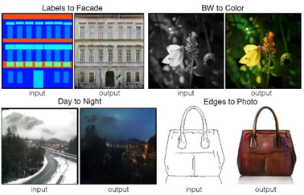
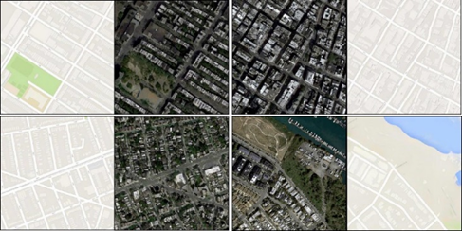
Актуальность задачи
• синтез фотографий из карт меток;
• создание раскрашенных фотографий из черно-белых изображений;
• преобразование фотографий Google Maps в аэрофотоснимки;
• преобразование эскизов в фотографии.

Slide 9
Анализ
2

Slide 10
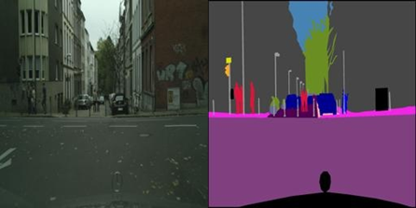
Датасет
Для обучения и тестирования модели использован набор данных «Cityscapes» исследовательской группы «Berkeley AI Research».
Данные «Cityscapes» содержат помеченные изображения, снятые из автомобилей в Германии.
2975 файлов обучающих изображений (train);
500 файлов проверочных изображений (val);
Размер: 256х512.
Композиция: исходная фотография - в левой половине изображения, изображение с меткой (результат семантической сегментации) - в правой половине.
https://www.cityscapes-dataset.com/

Slide 11
Алгоритмы
1
Библиотеки
Python 3.8, TensorFlow 2.4, TensorBoard 2.4, Keras 2.4, Mathplotlib 3 и др..
2
Алгоритмы
Свёрточная нейронная сеть – U-Net;
Свёрточный классификатор – PatchGAN;
Функции активации – Relu, LeakyRelu, Tanh;
Оптимизация целевой функции – стохастический градиентный спуск Adam («метод адаптивной оценки моментов», англ. Adaptive Moment Estimation)

Slide 12
Методика решения
3

Slide 13
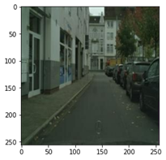
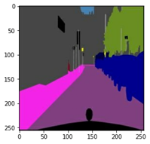
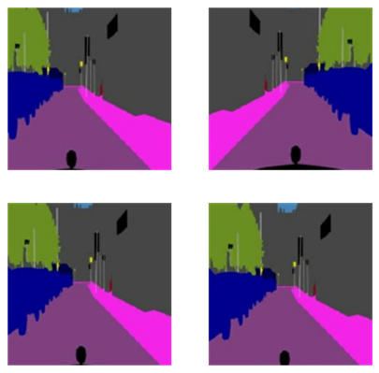
Преобразование данных
- разделяем изображения: размер 256 x 256 и преобразуем в 2 тензора;
«случайное дрожание»: изменяем размер 256x256 на 286x286, затем произвольно обрезаем до 256x256.
«случайное зеркальное отображение»: произвольное отражение изображения по горизонтали, т.е. слева направо.
Нормализация изображения в диапазоне [-1, 1].

Slide 14
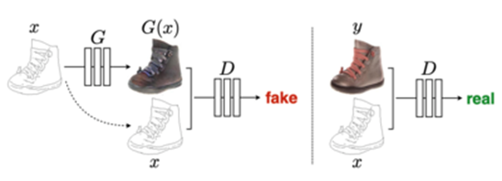
Описание итоговой модели
сGAN реализует архитектуру: генератор - нейронная сеть U-Net;
дискриминатор - свёрточный классификатор PatchGAN.
Генератор обучается создавать максимально правдоподобные выходные изображения, дискриминатор же учится как можно лучше отличать фальшивые изображения от реальных.

Slide 15
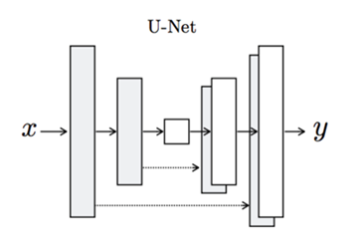
Генератор
U-net-генератор - это модель encoder-decoder с добавлением пропускаемых соединений (англ. skip-connections) между зеркальными слоями в стеках кодировщика и декодера.
Ck = Convolution-BatchNorm-LeakyReLU
с k фильтрами
CDk = Convolution-BatchNorm-Dropout-ReLU
Архитектура кодер-декодер состоит из:
кодер: C64-C128-C256-C512-C512-C512-C512-C512
декодер: CD512-CD512-CD512-C512-C256-C128-C64
Cвёртки - пространственные фильтры 4 × 4, шаг =2.
Dropout = 0,5.
После последнего слоя в декодере идёт свёртка для сопоставления с кол-вом выходных каналов (3) затем функция активации - Tanh.

Slide 16
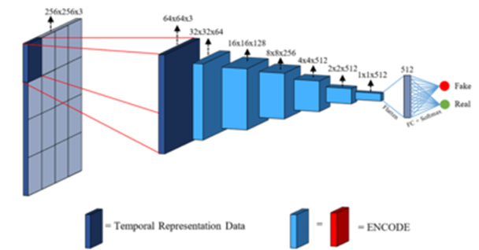
Дискриминатор
Для дискриминатора используется свёрточный дискриминатор PatchGAN.
PatchGAN - дискриминатор для генеративных состязательных сетей, который штрафует алгоритм на уровне локальных фрагментов (патчей).
Архитектура дискриминатора 70 × 70:
C64-C128-C256-C512
После последнего слоя применяется свертка для сопоставления с одномерный выводом, за которым следует сигмовидная функция. BatchNorm не применяется к первому слою C64.

Slide 17
Дискриминатор
Дискриминатор PatchGAN пытается определить, является ли каждый фрагмент размера N×N изображения настоящим или поддельным.
Для каждого фрагмента определяется матрица классификаций, где все значения находятся в промежутке [0, 1], где 0 - подделка. В итоге получается конечная матрица классификаций. Для поддельного изображения PatchGan должен попытаться вывести матрицу нулей.

Slide 18
Функция потерь
Целевая функция потерь сGAN может быть выражена как:
LcGAN (G, D) = Еx,y[log D(x, y)]+Еx,z[log(1-D(x, G(x, z))],
где G пытается минимизировать эту функцию потерь, а D пытается ее максимизировать, т.е.
G∗ = arg minG maxD LcGAN (G, D),
полезно смешивать потери (loss) GAN с более традиционными потерями, такими как расстояние L1 или L2
LL1(G) = Ex,y,z[||y − G(x, z)||1], где
||y − G(x, z)|| (|real_output - generated_output|) - попиксельная разница.
Итоговая функция потерь выглядит следующим образом:
LcGAN(G, D) + λ*LL1(G)

Slide 19
Метрики качества
Оценка качества решения осуществлялась:
- визуально;
- по значениям функции потерь (цель: убедиться, что ни модель генератора, ни модель дискриминатора не «выиграли»).
• gen_gan_loss или disc_loss становятся очень низкими, это указывает на то, что одна модель доминирует над другой. Комбинированная модель обучается не успешно.
• Значение log(2) = 0.69 является хорошим показателем потерь, поскольку указывает, что дискриминатор в среднем одинаково неуверен в двух вариантах.
• disc_loss < 0.69 означает, что дискриминатор работает лучше, чем случайный, в комбинированном наборе реальных и сгенерированных изображений.
• gen_gan_loss < 0.69 означает, что генератор лучше, чем случайный, обманывает дискриминатор.
• По мере обучения gen_l1_loss должен уменьшаться.

Slide 20
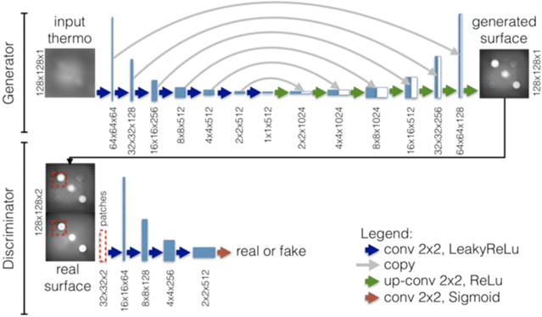
Обучение модели
- Обучение сетей осуществляется с нуля.
Веса инициализируются из распределения Гаусса со средним значением 0 и стандартным отклонением 0,02.
Оптимизатора - Adam (скорость обучения 0,0002, параметры импульса β1 = 0,5, β2 = 0,999).
Обучение на 200 эпохах (80*103шагов), размер пакета – 1.
Оптимизация сети проходит по стандартному подходу: вначале фиксируются веса G и обучается D максимизировать log D(x, G(x, z)), затем фиксируются веса D и обучается G минимизировать log(1 − D(x, G(x, z))).
Вместо того, чтобы обучать G минимизировать log(1 − D(x, G(x, z))), обучаем максимизировать log D(x, G(x, z)).

Slide 21
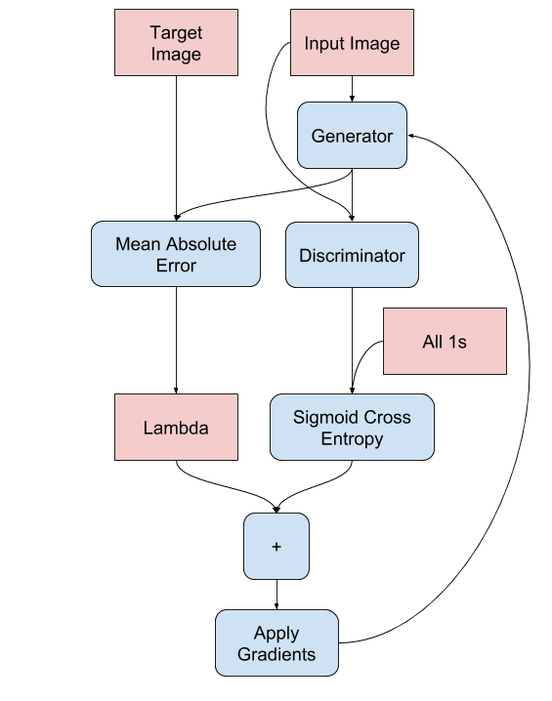
Обучение Генератора
- сегментированное изображение помещается в генератор U-Net, и он генерирует некоторый выход;

Slide 22
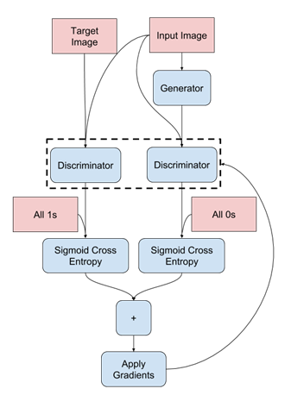
Обучение Дискриминатора
- дальше сгенерированное изображение соединяется с исходным входным сегментированным изображением, и это все идет в PatchGan дискриминатор, который выводит матрицу классификации, состоящую из значений между 0 и 1, которая показывает, насколько реальны или поддельны разные части этого изображения;
- затем для вычисления ошибки дискриминатора проводится 2 сравнения:
- сравнение:
матрицы классификации от {объединения сгенерированного изображения с исходным входным сегментированным изображением} с матрицей из всех 0;
матрицы классификации от {объединения реального изображения с исходным входным сегментированным изображением} с матрицей из всех 1;

Slide 23
Обучение Генератора
- затем для вычисления ошибки генератора проводится сравнение матрицы классификации от {объединения сгенерированного изображения с исходным входным изображением} с матрицей из всех 1, которое считается с помощью BCE Loss, которое впоследствии суммируется с попиксельным сравнением реального изображения со сгенерированным, помноженным на λ

Slide 24
Результаты
4

Slide 25
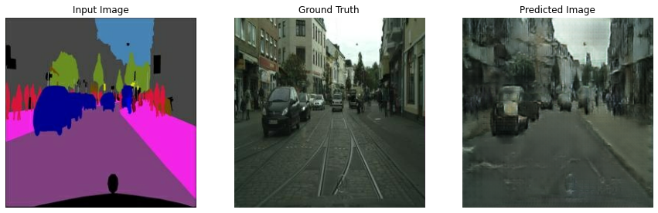
Итоговый результат обучения модели

Slide 26
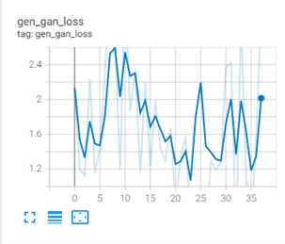
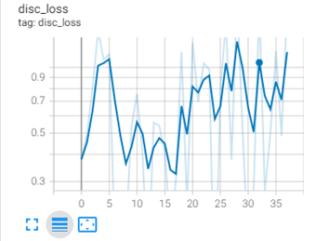
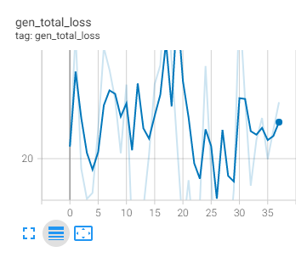
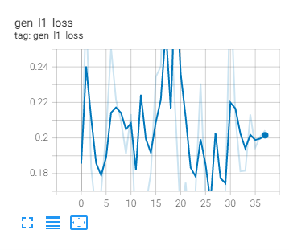
Значения целевых метрик итоговой модели
1. gen_gan_loss (рис. 16) или disc_loss (рис. 17) не становятся слишком низкими, что указывает на то, что ни одна из моделей не доминирует над другой.
Комбинированная модель обучается успешно.
2. По мере обучения gen_l1_loss (рис. 18) и gen_total_loss (рис. 19) уменьшаются.
3. В среднем disc_loss < 0.69 или близок к нему - дискриминатор работает лучше, чем случайный, в комбинированном наборе реальных и сгенерированных изображений.
4. gen_gan_loss > 0.69 означает, что генератор хуже, чем случайный, обманывает дискриминатор.

Slide 27
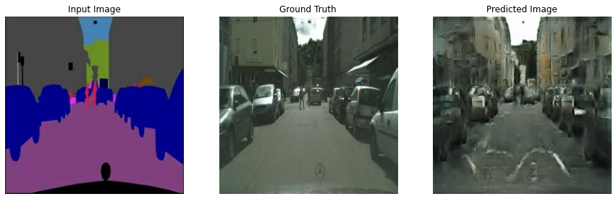
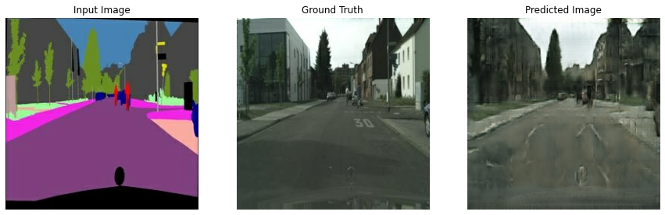
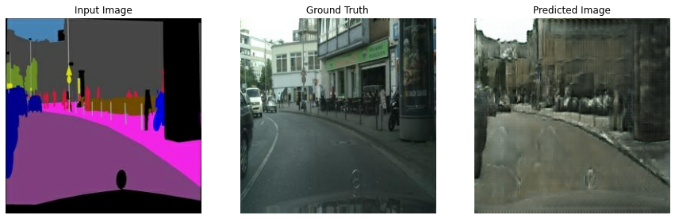
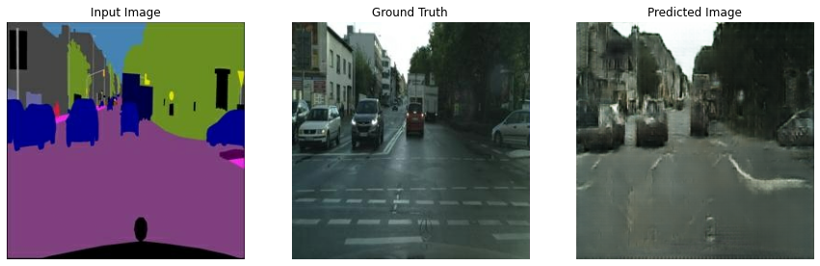
Визуальный анализ.
Используя тестовый набор
создадим несколько изображений

Slide 28
Область внедрения решения
Применяется специалистами по компьютерному зрению и графике, художниками-визуалистами к множеству задачи перевода изображения в изображение.
Удаление фона создание палитры эскиз-портрет
Скетч→Покемон Передача позы «Делай, как я» Фотогенератор

Slide 29
Выводы и заключение
5

Slide 30
В ходе выполнения дипломной работы поставленные цели достигнуты, задачи выполнены
- с использованием библиотек Python, TensorFlow, Keras построен код условной генеративной состязательной сети (cGAN) и проведено её обучение на тренировочном датасете «CityScapes»;
- полученные метрики качества (значения функций потерь) подтверждают выполнение задачи обучения сGAN;
- визуальный контроль полученных на тестовой выборке изображений подтверждает выполнение задачи получения приемлемого результата генерации реалистичных изображений из изображений с семантической окраской;
- условно-состязательные сети являются многообещающим подходом для многих задач перевода изображения в изображение, особенно тех, которые требуют высокой структурированный графический вывод, что делает их применимыми в самых разных условиях;
- дальнейшие пути развития и улучшения решения могут быть связаны с изменением параметров обучения (кол-во шагов обучения, гиперпараметры модели), с разработкой методик оценки качества модели, совершенствованием функции потерь, усложнением модели.

Slide 31
Дипломная работа по теме:
«Построение и обучение условной генеративной состязательной сети (cGAN) для задач трансляции изображений»
СПАСИБО ЗА ВНИМАНИЕ!
Группа DS-22
СТУДЕНТ
КОНСТАНТИН ТОМИЛОВ
ПРЕПОДАВАТЕЛЬ
НАТАЛЬЯ БАДАНИНА

